Slide 1

Chào mừng thầy cô và các em
đến với môn Tiếng Việt

Slide 2
Bài 28
Trò chơi của bố (tiết 5)
Luyện viết đoạn

Slide 3








YÊU CẦU CẦN ĐẠT
Nắm được cấu trúc một đoạn văn kể về tình cảm của mình với người thân.
Viết được một đoạn văn ngắn 3 - 4 câu kể về tình cảm của mình với người thân
Bồi dưỡng tình cảm yêu thương, quan tâm, chăm sóc những người thân trong gia đình..
Notes:
Thầy cô gõ mục tiêu theo bài giảng của mình vào ô text

Slide 4
Bài 1.Đọc đoạn văn và trả lời câu hỏi:
Trong nhà, mẹ là người luôn ở bên tôi. Mỗi khi tôi ốm hay mệt, mẹ thức thâu đêm để chăm sóc tôi. Mỗi khi gặp bài học khó, mẹ là người động viên, giúp đỡ tôi. Được ai khen, tôi nghĩ ngay đến mẹ. Tôi biết mẹ sẽ rất vui khi tôi làm được việc tốt. Tôi rất yêu mẹ tôi.
Vì mẹ luôn ở bên,chăm sóc và giúp đỡ bạn nhỏ
b. Những câu nào thể hiện tình cảm của bạn nhỏ đối với người đó?
a. Trong đoạn văn trên bạn nhỏ kể về ai?
c. Vì sao người đó được bạn nhỏ yêu quý?

Slide 5











Bài 2. Viết 3- 4 câu thể hiện tình cảm của em đối với người thân.
G.
Em muốn kể về ai trong gia đình.?
- Em có tình cảm thế nào với người đó? Vì sao?
Notes:
Bài giảng thiết kế bởi: Hương Thảo - tranthao121006@gmail.com

Slide 6

Thứ sáu ngày 17 tháng 12 năm 2021
Bài 2.
Bài làm
Tiếng Việt
Luyện viết đoạn: Viết đoạn văn thể hiện tình cảm với người thân.(s/122)
85%
请替换文字内容

Slide 7
Chị gái em là người rất dịu dàng. Chị luôn chỉ bảo em những điều nhỏ nhất. Mỗi buổi tối, chị thường dạy em học. Chị học rất giỏi, chị là một tấm gương sáng để em noi theo.

Slide 8
Em luôn rất kính trọng ông nội. Là một bộ đội đã về hưu, ông luôn giữ cho mình những thói quen của quân đội. Ông đã dạy em rất nhiều về sự tự lập, chăm chỉ. Ông cũng là người dạy em đọc bài, làm toán. Những lúc rảnh ông dạy em chơi cờ tướng. Em mong ông sẽ luôn khỏe mạnh và sống lâu trăm tuổi.

Slide 9
Bà ngoại của em là một người đáng kính. Bà là một nhà giáo đã về hưu nên bà biết rất nhiều câu chuyện thú vị. Em thích nhất là được ngồi nghe bà kể chuyện. Bà còn dạy em học bài và cách trồng hoa cỏ nữa. Em thương bà rất nhiều.

Slide 10
Con yêu!con yêu! Dậy thôi muộn rồi…Đó chính là người mẹ yêu quý của em. Mẹ là một người nội trợ nên lúc nào cũng bận rộn với những công việc không tên. Dù vậy, mẹ vẫn rất yêu em và dành nhiều thời gian để trò chuyện và học bài cùng em. Nhờ mẹ mà em lúc nào em cũng được ăn ngon, mặc đẹp và được yêu thương. Em yêu mẹ nhiều lắm!

Slide 12


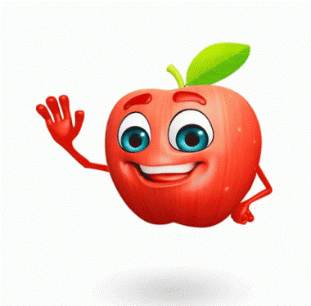
















Hẹn gặp lại các bạn ở bài sau nhé

